Slide 1
Network Management
Kresten Jacobsen
Notes:
Hvad: Simple Network Management Protocol (oprindeligt design fra '80'erne.)
Hvorfor: SNMP: Kortlægning, overvågning og håndtering af netværks enheder.
Ikke kun enheder, som arbejder MED netværk, men alle typer enheder, som kobles PÅ netværk.
Eks.: industrielt udstyr; komplekse motorer; men også mere traditionelle it-enheder.

Slide 2
Overblik: SNMP
Network Management
SMI: Defines rules for (MIB) objects og modules
MIB: Management Information Base
OID: Object Identifier
SNMP: Simple Network Management Protocol
Security and Administration (nyt i version 3)
Notes:
SMI: Structure of Management Information:
sprog-definition for MIB objekter.
MIB: Management information base:
distribueret informations datalager om 'network management' data.
(hvad kan vi interagere med og hvordan gør vi det)
OID: Object Identifier:
Måden hvorpå vi identificerer et givent objekt.
Navnet på objektet.
SNMP: Simple Network Management Protocol:
Protokollen vi kommunikerer over.

Slide 3
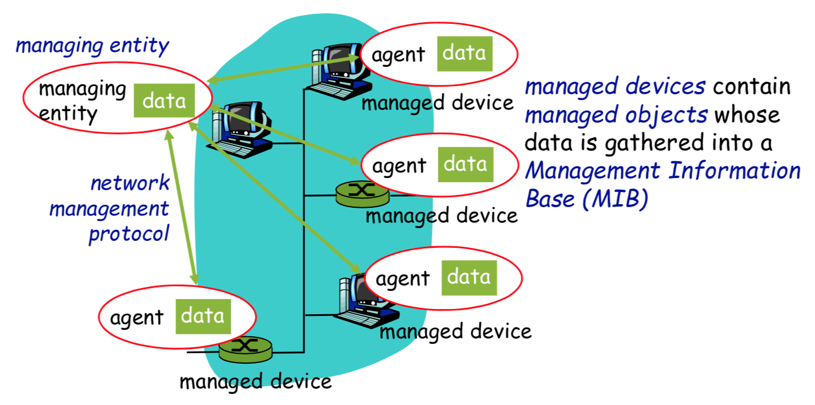
Overblik: SNMP
Network Management
Notes:
1.3.6.1.4.1.9.XXX - Cisco's proprietære gren af OID-træet.

Slide 4
Teori: SNMP beskeder og versioner
Network Management
Besked Typer
GetRequest
SetRequest
Response
Trap (og inform)
Versioner
V1 - Initiel version; begrænset funktionalitet, performance og sikkerhed
V2 - Primært forbedring performance.
V3 - Forbedret sikkerhed (kryptering)
Notes:
GetRequest - Forespørgsel mod udstyr
SetRequest - Ordre til udstyr
Response - Svar fra udstyr
Trap (og Inform) - Alarm fra udstyr (inform kræver besked tilbage om at alarmen er modtaget)

Slide 5
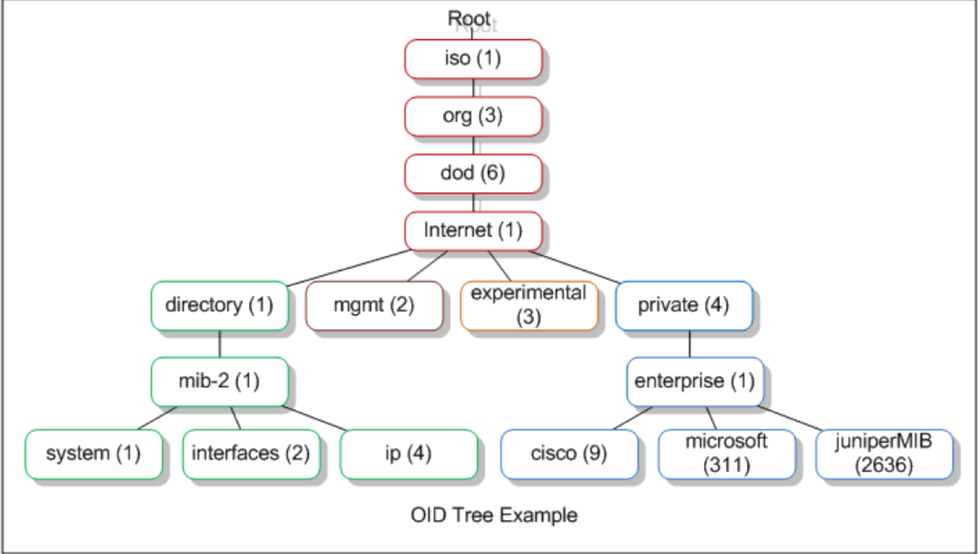
Indblik: SNMP
Network Management
Notes:
1.3.6.1.4.1.9.XXX - Cisco's proprietære gren af OID-træet.

Slide 6
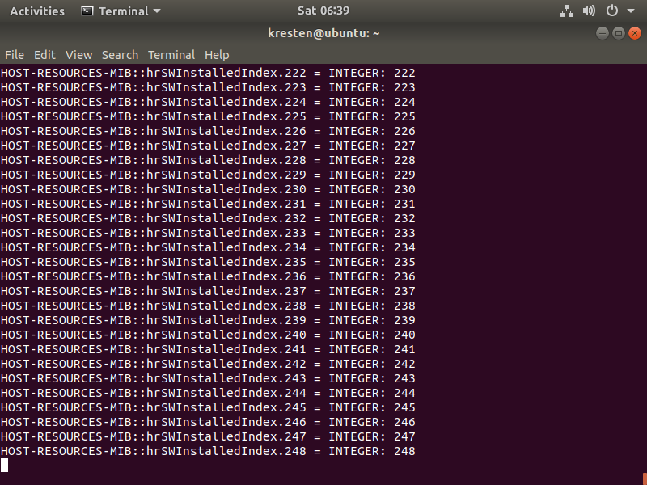
Eksempel: SNMPWalk
Network Management
snmpwalk -v3 -l authPriv -u user3 -a MD5 -A "user3password" -x DES -X "user3encryption" localhost
Notes:
List alle resultater fra et OID-subtree
Løber alle 'management values' igennem med masser af SNMP GetNext-kommandoer
Se den installerede MIB struktur: snmptranslate -Tp

Slide 7
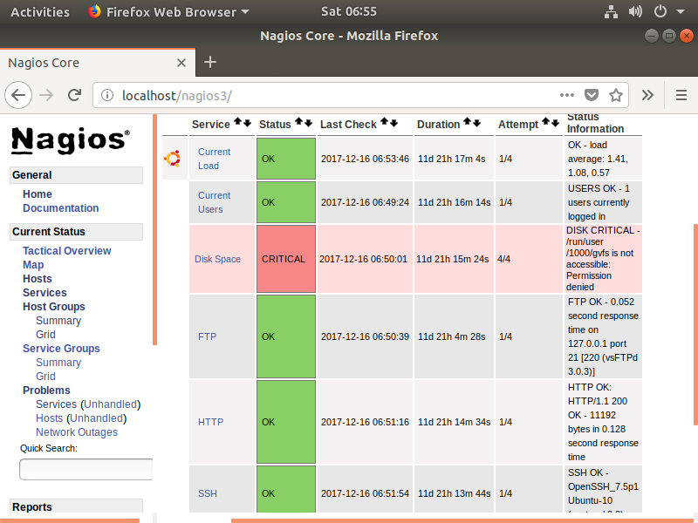
Eksempel: Nagios
Network Management
Notes:
Hvad er Nagios?
Overvågningssystem baseret på SNMP.
Definér custom snmp-kald
Opsæt regl
Load Nagios

